Slide 1
PPT PRESENTATION Enjoy your stylish business and campus life with BIZCAM
MY TURN
김윤태 나지원 남승옥 최광준

Slide 2

01 프로젝트 소개
02 프로젝트 개발 환경
03 프로젝트 설계
04 시연
05 소감

Slide 3
01 프로젝트 개요
프로젝트 기획
구분 | 내용
기획배경 | 팀원 전원이 소모임 사이트 만드는 것에 찬성하였으며 지금까지 공부해왔던 것을 활용해보고자 함
기획목적 | 특정 분야의 모임을 만들면 그 분야에 관심이 있는 유저들이 가입하여 서로 경험을 공유하고 친목을 다질 수 있는 사이트 개발

Slide 4
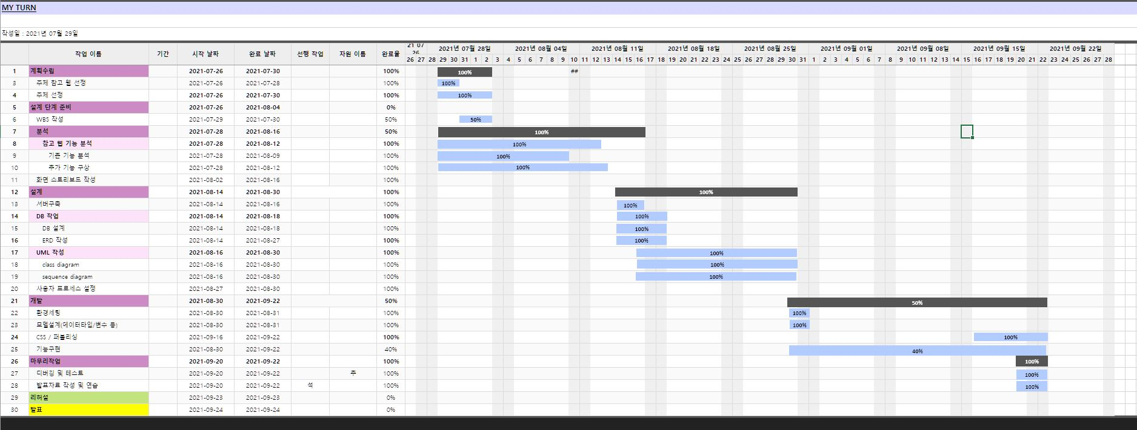
01 프로젝트 개요
간트차트

Slide 5




02 개발 환경
프론트엔드

Slide 6






02 개발 환경
백엔드

Slide 7





02 개발 환경
협업 프로그램
notion
github
Diagram.net
ErdCloud
구글 시트

Slide 8
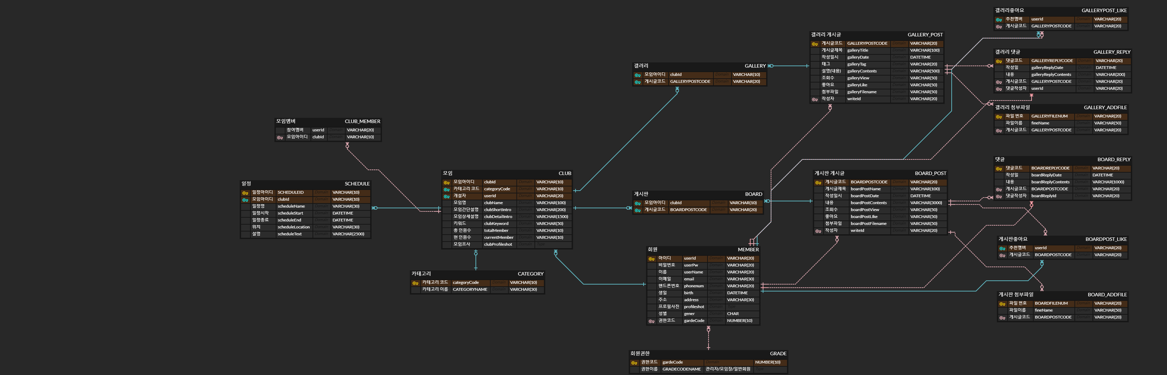
03 프로젝트 설계
ERD

Slide 9
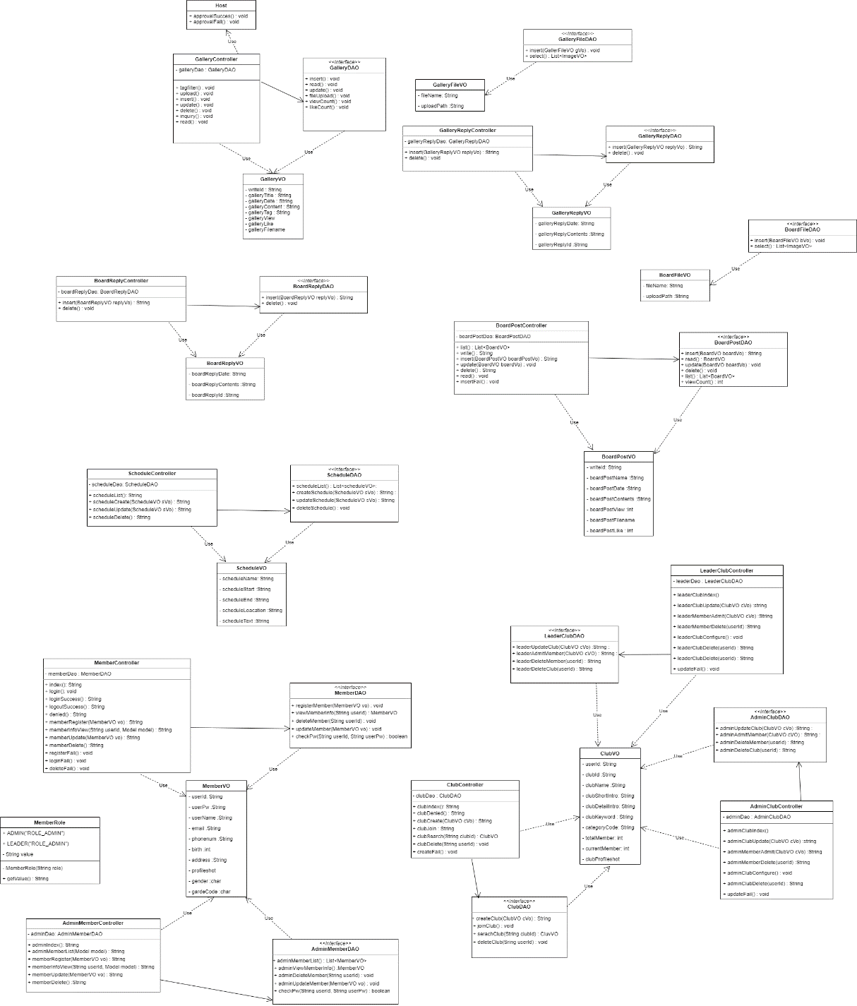
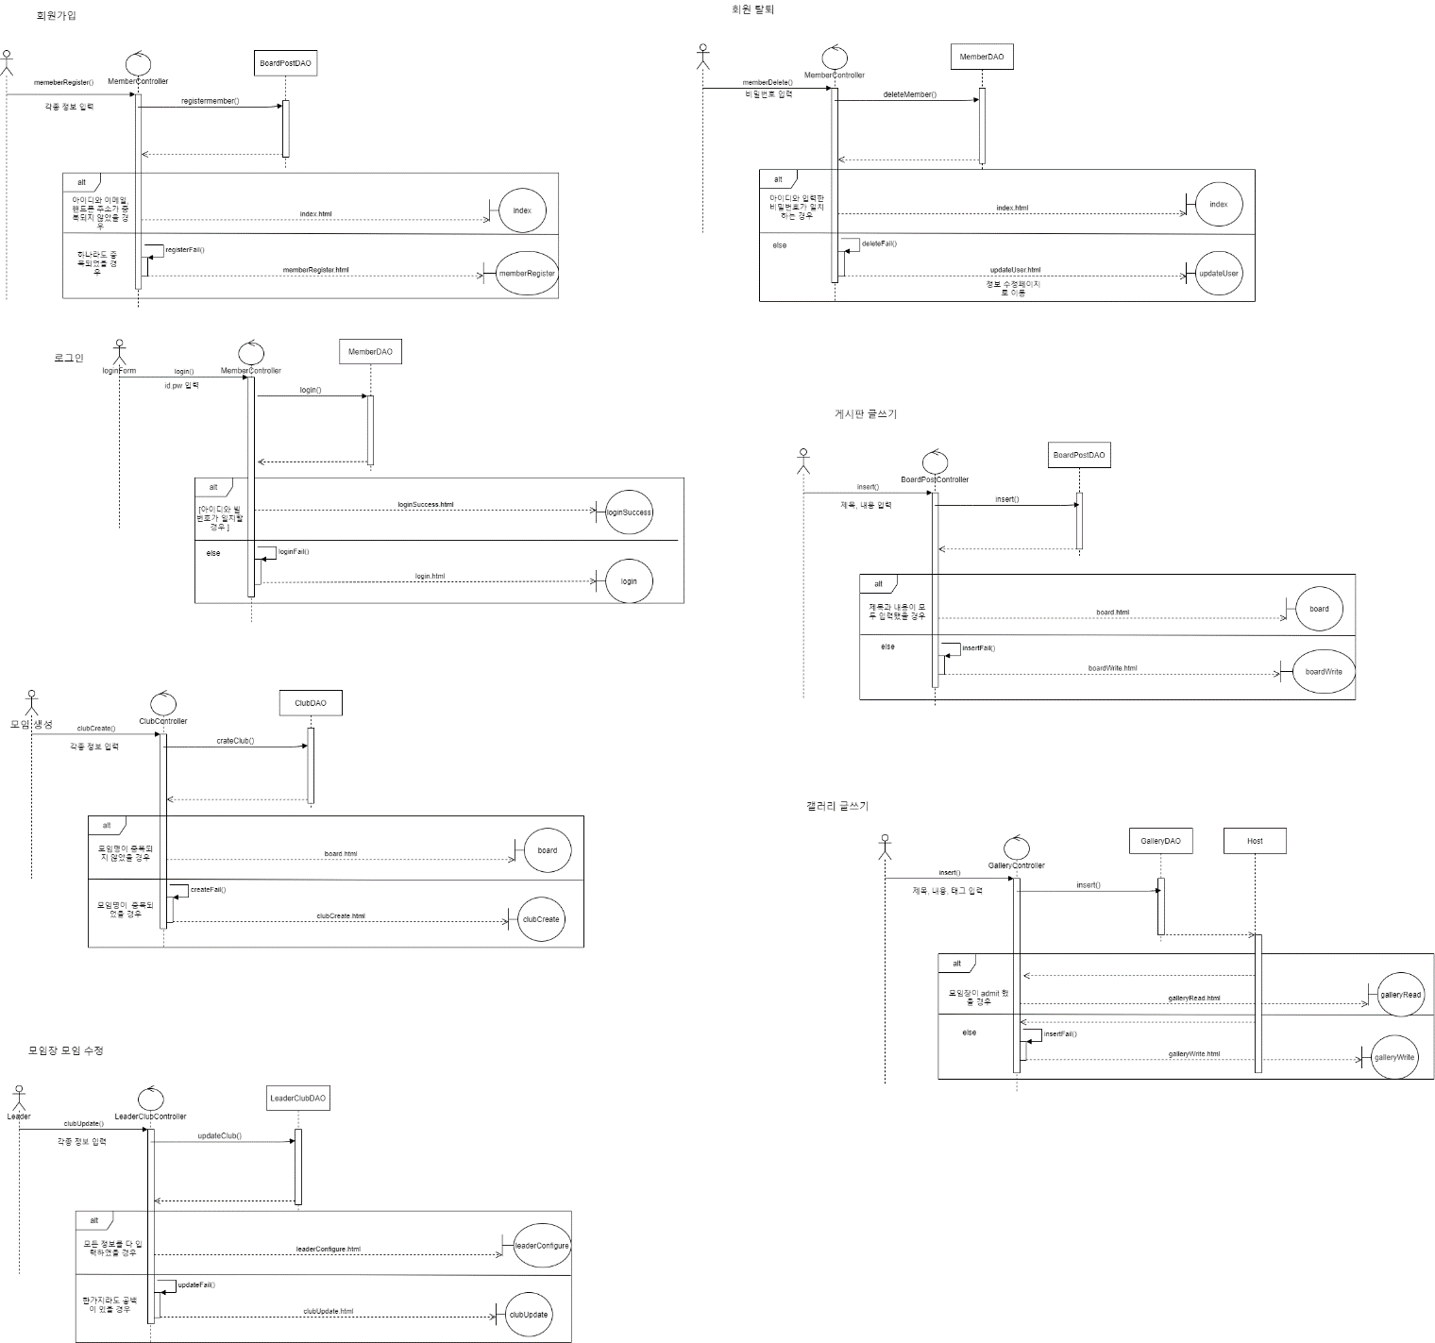
03 프로젝트 설계
클래스 다이어그램 및 시퀀스 다이어그램

Slide 10
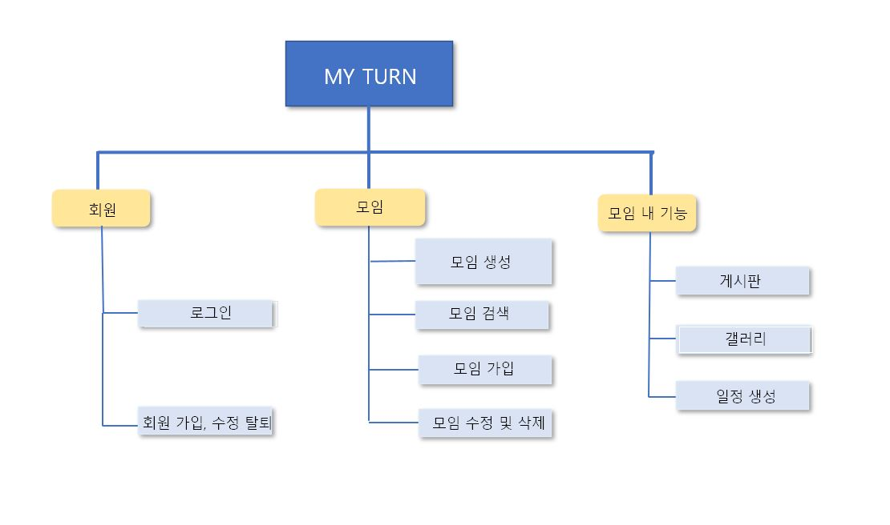
03 프로젝트 설계
사이트 구조

Slide 11
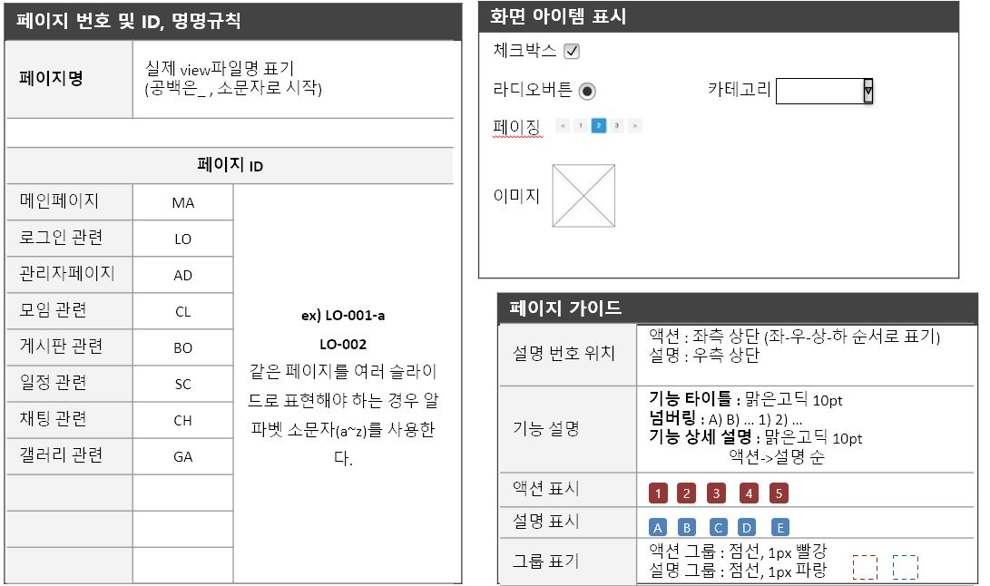
03 프로젝트 설계
UI스토리보드 규칙

Slide 12
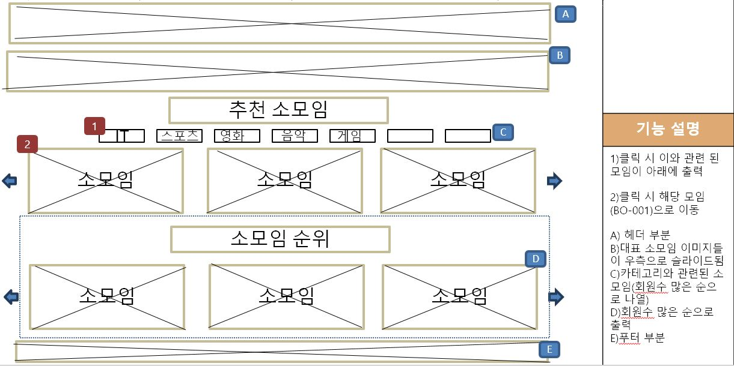
03 프로젝트 설계
UI스토리보드 예시 - 메인 페이지

Slide 13
04 시연
프로젝트 시연

Slide 14
05 소감

Slide 15
감사합니다

